Slide 1



NBK
CHÀO MỪNG CÁC EM ĐẾN VỚI TIẾT TOÁN

Slide 2

Khởi động

Slide 3

Khởi
động

Slide 4


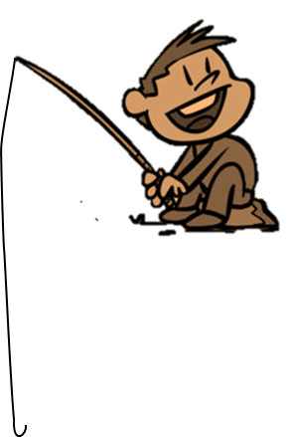





Game câu cá
GO

Slide 5



C. 4
?
A. 5
D. 3
C. 4
B. 1

Slide 6
D. 9
6
7
8
?
10
A. 6
B. 11
C. 5
D. 9

Slide 7
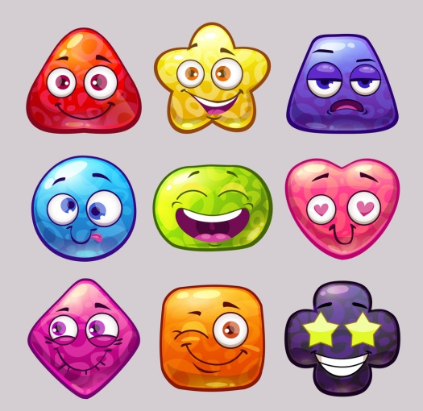
A. 9
?
A. 9
D. 10
C. 8
B. 7

Slide 8

Bài 2
CÁC SỐ 6, 7, 8, 9, 10
Sách Toán_trang 16

Slide 9


Slide 10
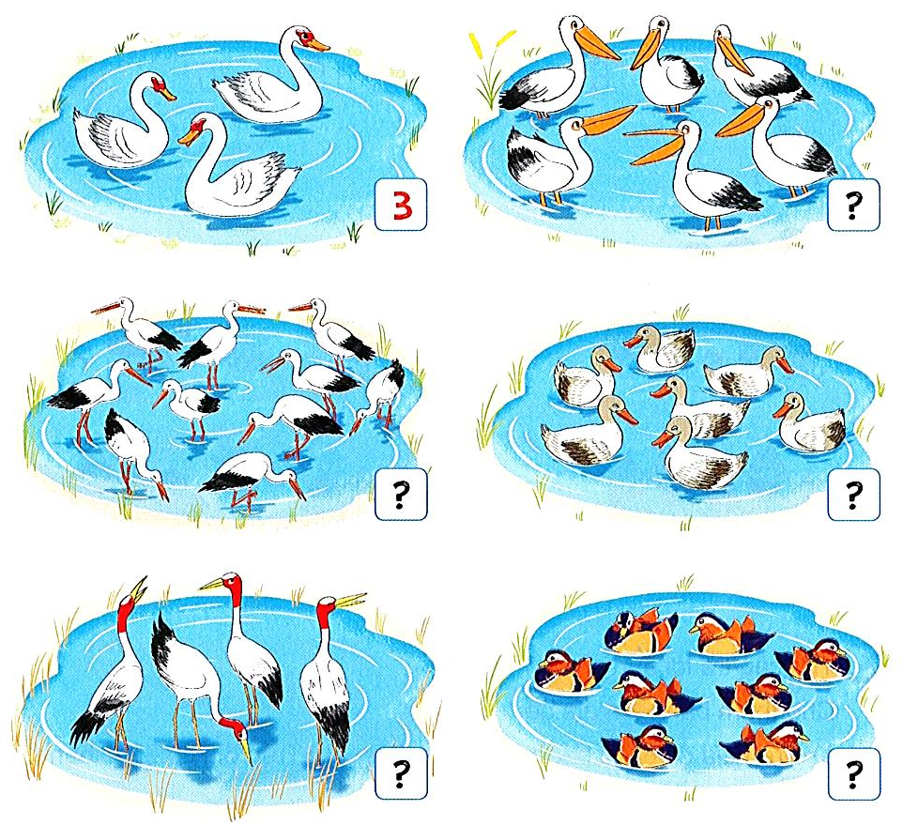
1
Số?
3
?
6
?
10
?
7
?
4
?
8

Slide 11
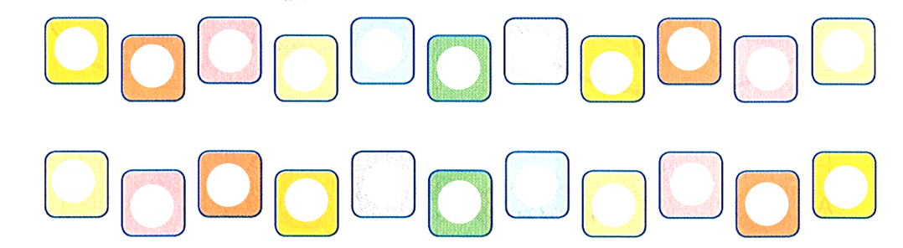
2
Số?
0
2
?
?
4
6
8
10
1
3
5
9
?
?
7
10
?
?
8
6
?
2
4
0
?
7
5
3
1
9
Notes:
Sách tham khảo

Slide 12


Ý kiến của phụ huynh
Thư giãn

Slide 13
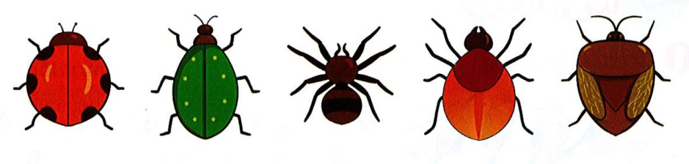
3
Có bao nhiêu con vật có 6 chân?
Có 3 con vật có 6 chân.

Slide 14

4
Số?
?
8
?
1
?
7
?
0
?
9

Slide 15
Dặn dò

Slide 16

1
Xem lại bài đã học
Dặn dò
2
Hoàn thành bài 2
3
Chuẩn bị bài Luyện tập
Notes:
Gv linh động thay thế nội dung dặn dò nhé!

